Slide 1
FORMAZIONE SULLA PREVENZIONE DEL BULLISMO E DEL CYBERBULLISMO LEGGE 71/2017
A CURA DI MARIA FALCONE

Slide 2
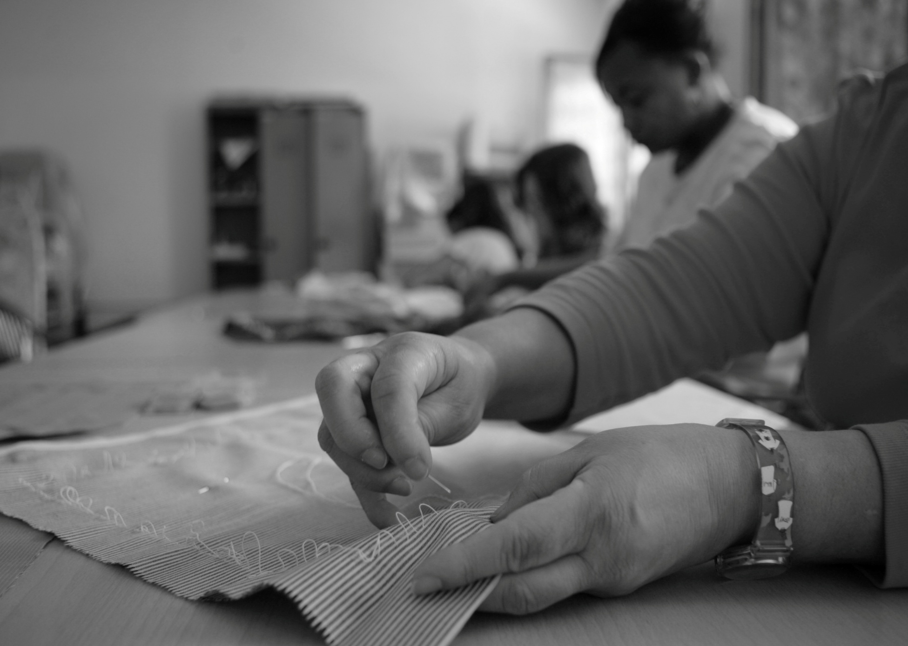
LE MIE MANI POSSONO COSTRUIRE …
ISTITUTO PENITENZIARIO DI MONZA 2006
COPYRIGHT FABRIZIO RADAELLI

Slide 3
FORMAZIONE SULLA PREVENZIONE DEL BULLISMO E DEL CYBERBULLISMO LEGGE 71/2017 PROGETTO TRA CARCERE E SCUOLA UN PERCORSO DI EDUCAZIONE E DI RIPARAZIONE
GRUPPO STUDENTESSE IIS Croce-Aleramo ROMA- 2019

Slide 4
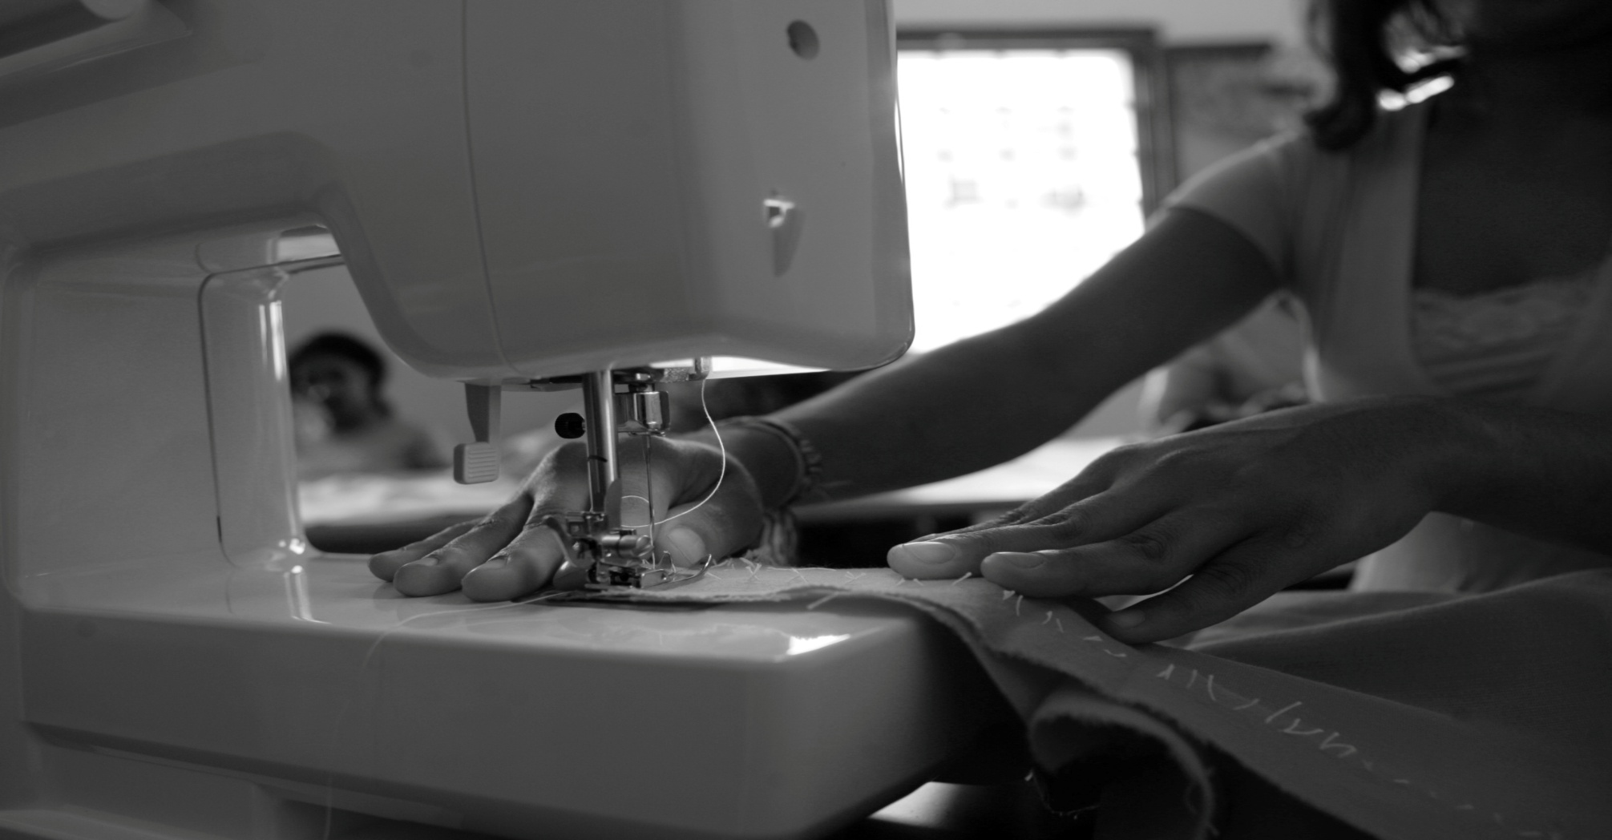
FINALITÀ: EDUCARE O EX-DUCERE PER TIRAR FUORI LE POTENZIALITÀ RIPARARE O RIMEDIARE ALLE CONSEGUENZE LESIVE DI UNA CONDOTTA
ISTITUTO PENITENZIARIO DI MONZA
COPYRIGHT FABRIZIO RADAELLI

Slide 5
GLI STUDENTI DELL’ IIS CROCE – ALERAMO NELL’A.S. 2018-2019
HANNO PARTECIPATO AD INCONTRI DI GRUPPO SECONDO UN MODELLO DI TIPO INTERATTIVO E PARTECIPATIVO E IN FORMAZIONE EXTRACURRICULARE.

Slide 6
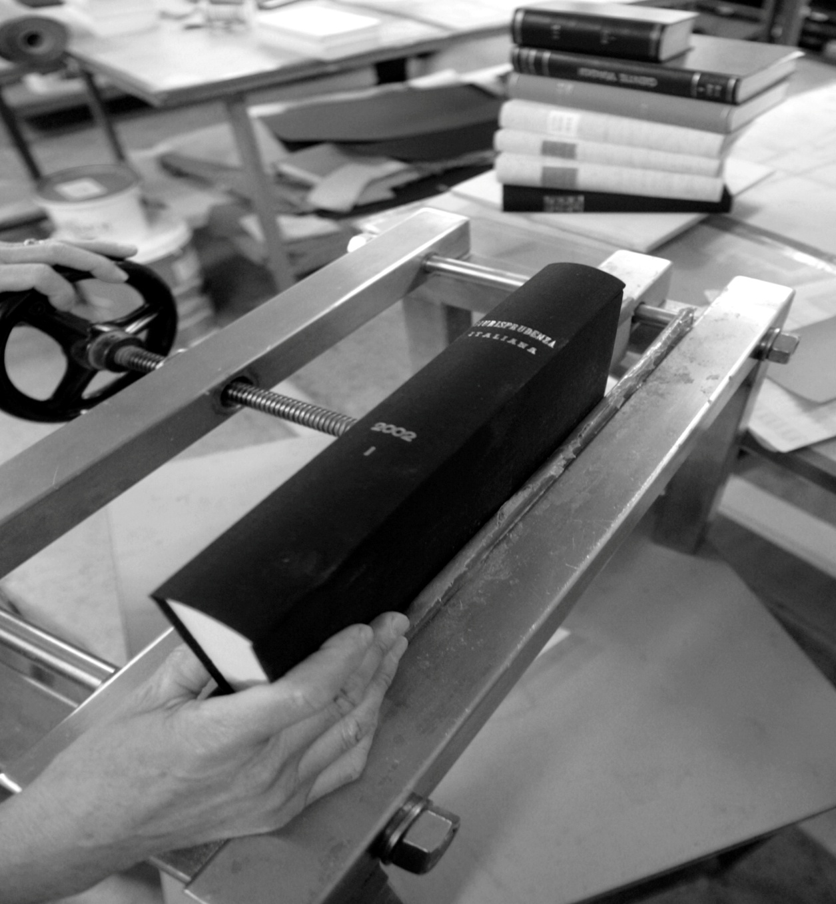
ISTITUTO PENITENZIARIO DI MONZA COPYRIGHT FABRIZIO RADAELLI
OBIETTIVI
CONOSCERE LA NORMATIVA IN MATERIA DI BULLISMO
COMPRENDERE CON CONSAPEVOLEZZA E RESPONSABILITÀ IL PROPRIO MONDO INTERIORE

Slide 7
L’AGIRE EDUCATIVO PARTE SEMPRE DA UN PRESUPPOSTO INTERNO ED È CIÒ CHE COSTITUISCE LO STILE EDUCATIVO DI OGNI PERSONA, NONCHÈ LA MODALITÀ DI UNA RELAZIONE CON SE STESSI E CON GLI ALTRI.
ISTITUTO PENITENZIARIO DI MONZA COPYRIGHT FABRIZIO RADAELLI

Slide 8
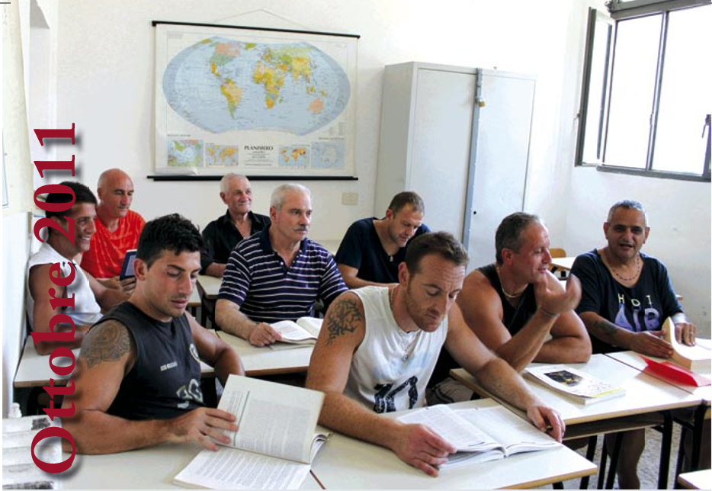
CCC
I DETENUTI DELLA CASA DI RECLUSIONE DI REBIBBIA, CHE NELL’A.S. 2018-2019 HANNO PARTECIPATO AI CORSI SCOLASTICI PROPOSTI DAL CENTRO PROVINCIALE ISTRUZIONE ADULTI – CPIA1 ROMA, HANNO PRODOTTO SISTEMATICAMENTE RIFLESSIONI SUI DIRITTI E I DOVERI, SULLA CITTADINANZA ATTIVA, SUI SIGNIFICATI DEL RISPETTO E DELLA DIGNITÀ PER SE STESSI E PER GLI ALTRI.

Slide 9
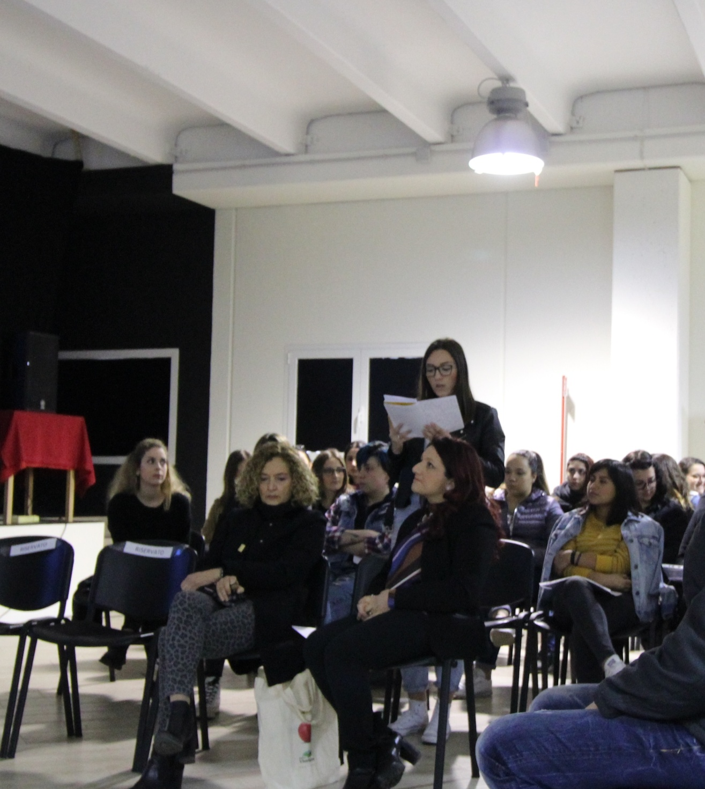
IL GIORNO 3 APRILE 2019 GLI STUDENTI HANNO INCONTRATO I DETENUTI PER CONFRONTARSI SULLE TEMATICHE CHE HANNO ANALIZZATO, ELABORATO E COMPRESO IN SEDI SEPARATE.

Slide 10
LOCANDINA SEMINARIO

Slide 11
L’INCONTRO SI È CONTRADDISTINTO PER UN NOTEVOLE ED EMOZIONANTE CONFRONTO E HA VEICOLATO MESSAGGI IMPORTANTI, CHE IN UN CONTESTO CARCERARIO ASSUMONO UN VALORE AGGIUNTO: SCATURISCONO UN MECCANISMO DI IDENTIFICAZIONE IN CUI LE PARTI SI IMMEDESIMANO NELLE ESISTENZE UMANE.

Slide 12
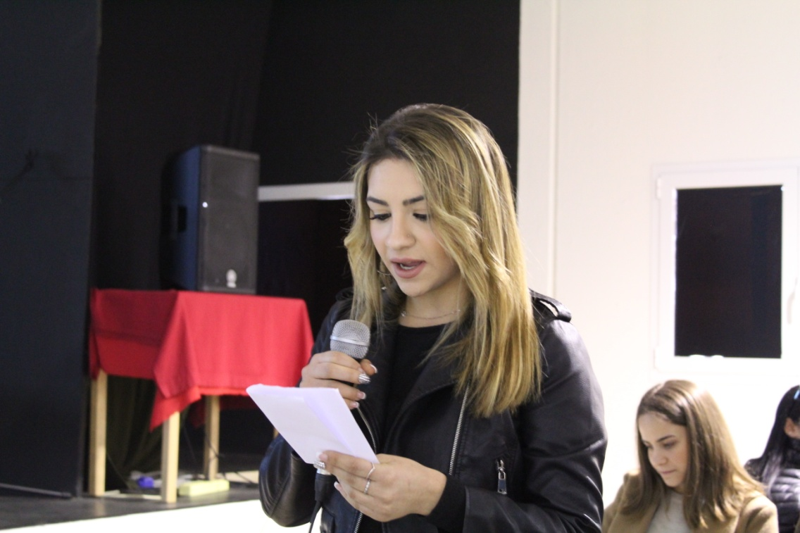
GLI STUDENTI COMPRENDONO COSÌ “TOCCANDO CON MANO” CHE ESISTE UN FILO SOTTILE CHE SEPARA IL MONDO DELLA LEGALITÀ DA QUELLO DELL’ ILLEGALITÀ E CHE A VOLTE, ANCHE INCOSAPEVOLMENTE O PER FRAGILITÀ, PERCORRONO “STRADE SBAGLIATE”, CHE POSSONO AVERE EFFETTI DEVASTANTI.

Slide 13
GLI STUDENTI COMPRENDONO CHE: - LA RESPONSABILITÀ È PERSONALE; - A 14 ANNI VERI ATTI DI BULLISMO POSSONO CONFIGURARSI COME REATI E IL MINORE DIVENTA IMPUTABILE.
c
ISTITUTO PENITENZIARIO DI MONZA copyright FABRIZIO RADAELLI

Slide 14
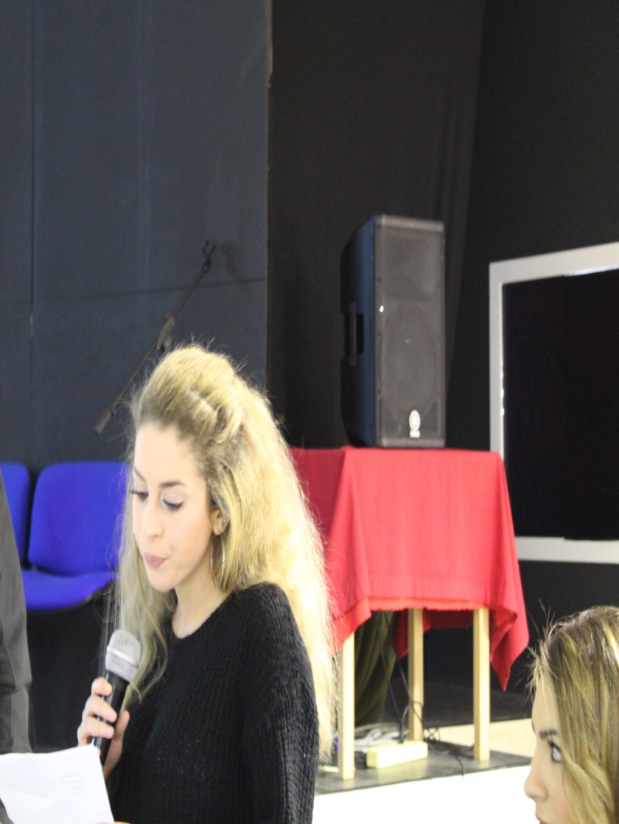
L’IMPUTABILITÀ È LA CAPACITÀ DI INTENDERE E DI VOLERE DI UNA PERSONA, È LA CAPACITÀ DI PORRE IN ESSERE UN COMPORTAMENTO CONSAPEVOLE E VOLONTARIO.

Slide 15
AGLI STUDENTI È STATO RILASCIATO UN ATTESTATO DI PARTECIPAZIONE AL CORSO, VALIDO PER I CREDITI FORMATIVI.
CALENDARIO 2011 REBIBBIA COPYRIGHT INFNITO EDIZIONI

Slide 16
GLI STUDENTI INSIEME AI DOCENTI SOFIA CORDARO E MARIA FALCONE HANNO PRODOTTO UN LIBRO DAL TITOLO “IL RUMORE DEL SILENZIO” , CHE METTE IN RILIEVO IL CONFRONTO TRA I PRINCIPI DELLA LEGGE 71/2017 E TRACCE DI VISSUTI PERSONALI.
IL LIBRO È STATO OGGETTO DI DISCUSSIONE ALL’ESAME DI STATO.

Slide 17
ISTITUTO PENITENZIARIO DI MONZA copyright FABRIZIO RADAELLI
ANCHE AI DETENUTI È STATO RILASCIATO UN ATTESTATO DI PARTECIPAZIONE AL SEMINARIO, VALIDO PER I CREDITI FORMATIVI ALL’ESAME DI STATO.

Slide 18
TUTTA LA FORMAZIONE SCOLASTICA SUPPORTA IL BUON ESITO DELLA RELAZIONE COMPORTAMENTALE DEI DETENUTI, CHE VIENE ELABORATA DAGLI EDUCATORI E DALLA DIREZIONE DELL’ISTITUTO PENITENZIARIO E TRASMESSA AL MAGISTRATO DI SORVEGLIANZA.
ISTITUTO PENITENZIARIO DI MONZA copyright FABRIZIO RADAELLI

Slide 19
FOTO CALENDARIO 2011 REBIBBIA
I DETENUTI HANNO DATO NOTEVOLE RILEVANZA ALLA QUESTIONE DEI DIRITTI INTERNAZIONALI E DELLE DIVERSE FORME DI BULLISMO CHE COINVOLGONO LE DONNE, GLI IMMIGRATI, LE DISABILITÀ, LE MINORANZE, GLI ANIMALI, ETC…
I DETENUTI HANNO AUTONOMAMENTE PRODOTTO UN VIDEO-LIBRO SUI DIRITTI UMANI

Slide 20
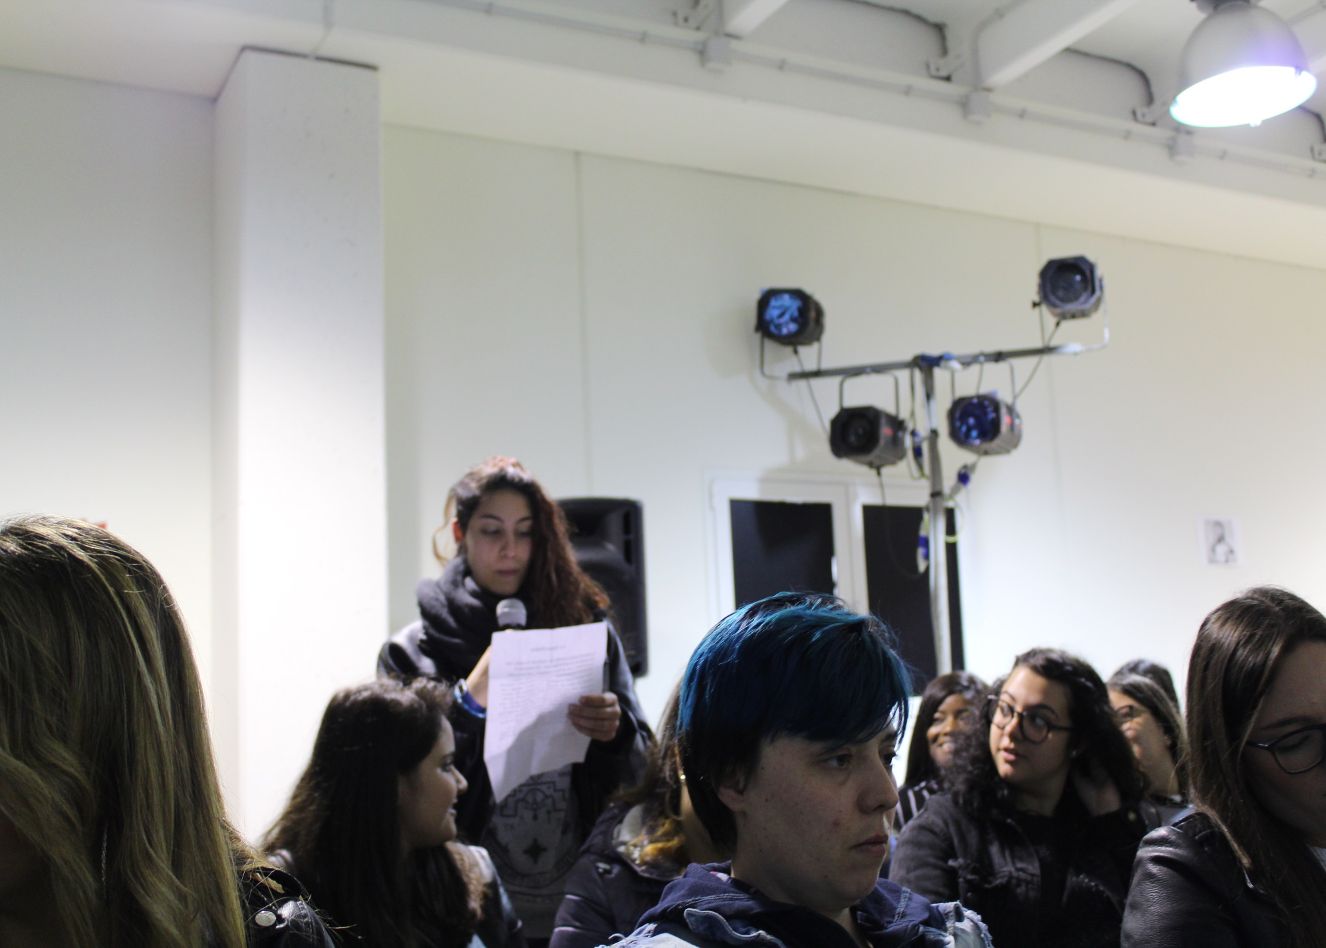
UN ALTRO ESITO, NON DI POCO CONTO, È CHE PER UN’INTERA MATTINATA GLI STUDENTI HANNO DOVUTO DEPOSITARE IN PORTINERIA TUTTI I TELEFONINI.
CHE DIRE?
POSSIAMO COSI’ PARLARE DI EDUCAZIONE ALL’INDIPENDENZA?

Slide 21
CASA CIRCONDARIALE REBIBBIA TERZA CASA SEMINARIO 7 FEBBRAIO 2018

Slide 22
Altre esperienze realizzate in occasione della giornata nazionale contro il bullismo e il cyberbullismo : - Seminario sul Bullismo 7 Febbraio 2017 - Seminario sul Bullismo 7 Febbraio 2018
CASA CIRCONDARIALE REBIBBIA TERZA CASA 7 FEBBRAIO 2018

Slide 23
CASA CIRCONDARIALE REBIBBIA TERZA CASA SEMINARIO 7 FEBBRAIO 2018
LE FOTO SONO STATE AUTORIZZATE DAL DIPARTIMENTO DELL’AMMINISTRAIZONE PENITENZIARIA E I DETENUTI HANNO SOTTOSCRITTO LIBERATORIA.
RITRAGGONO MOMENTI DI COSTRUTTIVA E POSITIVA VITA SOCIALE
.

Slide 24
RINGRAZIAMENTI
ALLA PROFESSORESSA, SOFIA CORDARO PER LA PREZIOSA COLLABORAZIONE
AI DETENUTI E AGLI STUDENTI
ALLA DIREZIONE DI REBIBBIA, AGLI EDUCATORI, ALLA POLIZIA PENITENZIARIA
AL DIRIGENTE SCOLASTICO, ORNELLA VOLPICELLI
AI DIRIGENTI SCOLASTICI, PAOLA SENESE E GABRIELLA ROMANO
ALLA VICEPRESIDE, ISABELLA GUADAGNI
ALLE PROFESSORESSE, ANNAMARIA LOSITO
E MARINA FURLANI

Slide 25
GRAFICA A CURA DI R. (J.H.R)
RIPRODUZIONE IN MINIATURA DEL COLOSSEO
REALIZZATO DA J.H.R A REBIBBIA
2019

Slide 26
ISTITUTO PENITENZIARIO DI MONZA copyright FABRIZIO RADAELI
LE MIE MANI SANNO COSTRUIRE INTRECCIANDO LE TRAME
DELLA VITA

Slide 27
GRAZIE A TUTTI

